Slide 1
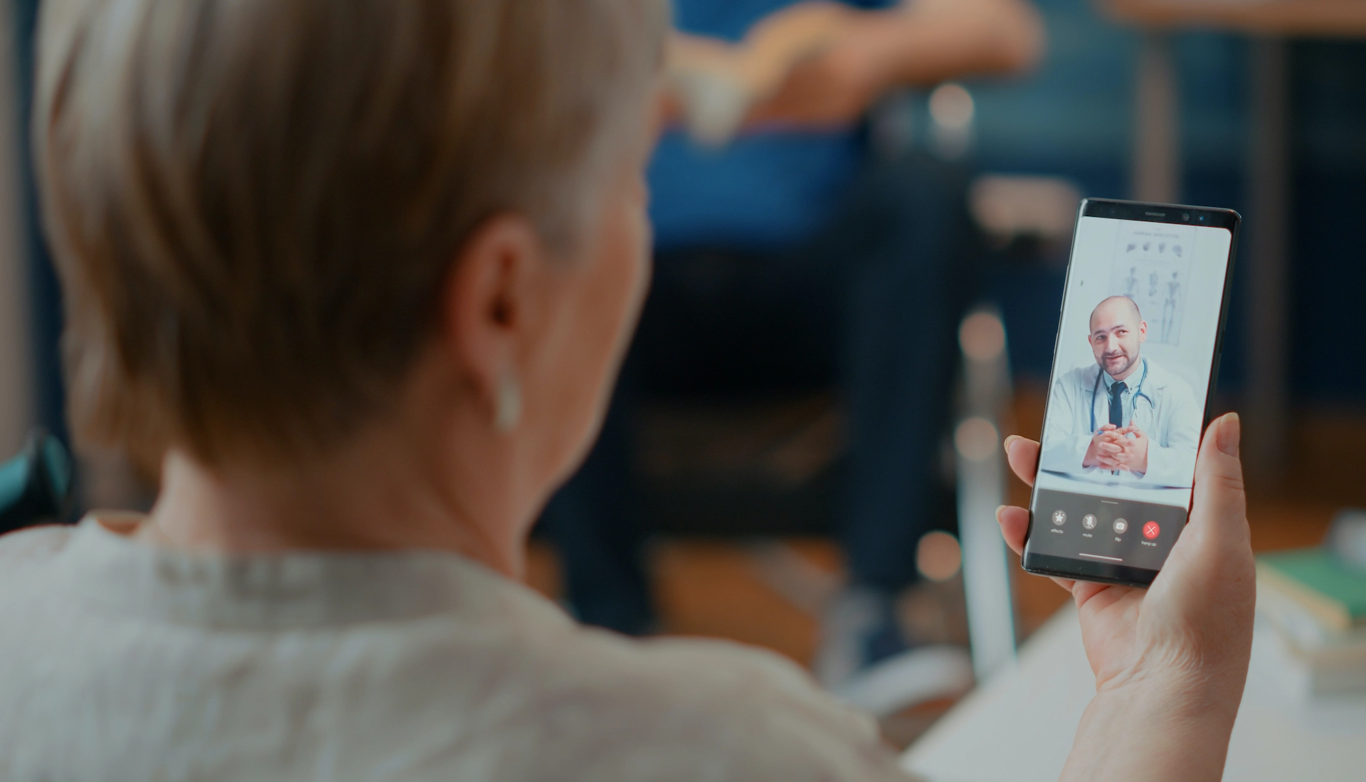

Acesso Telemedicina

Slide 2
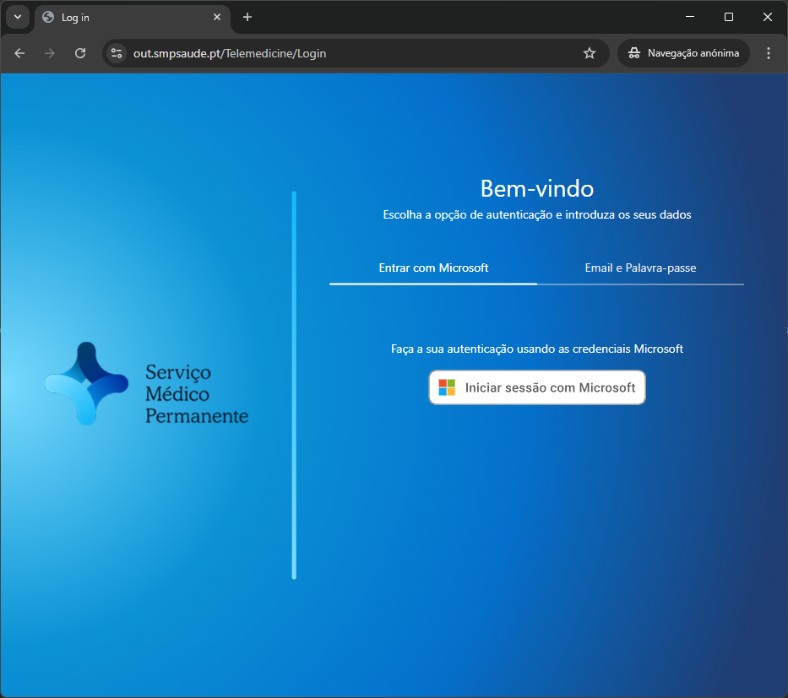

Aceder à aplicação em https://out.smpsaude.pt/Telemedicine
Seleccionar a opção

Slide 3
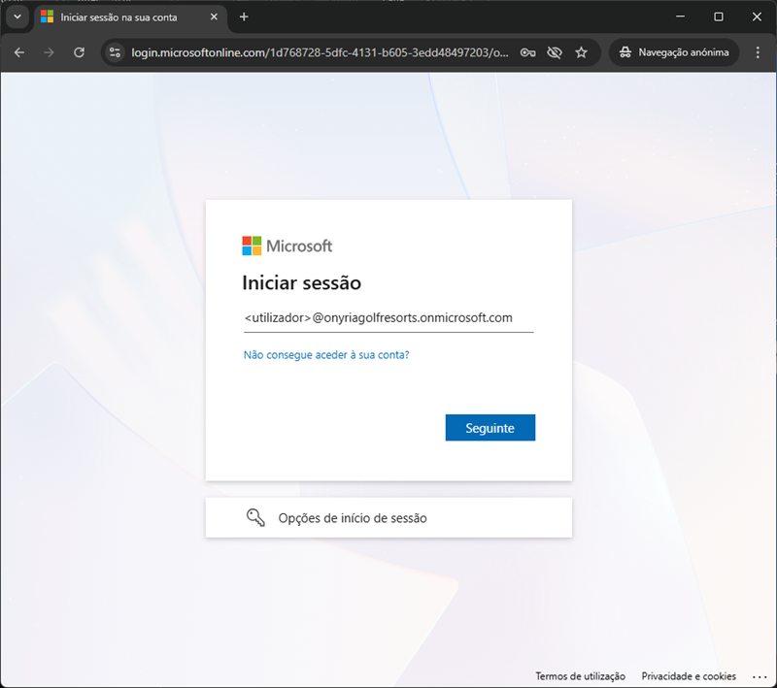
Inserir o seu nome de utilizador exatamente conforme comunicado

Slide 4
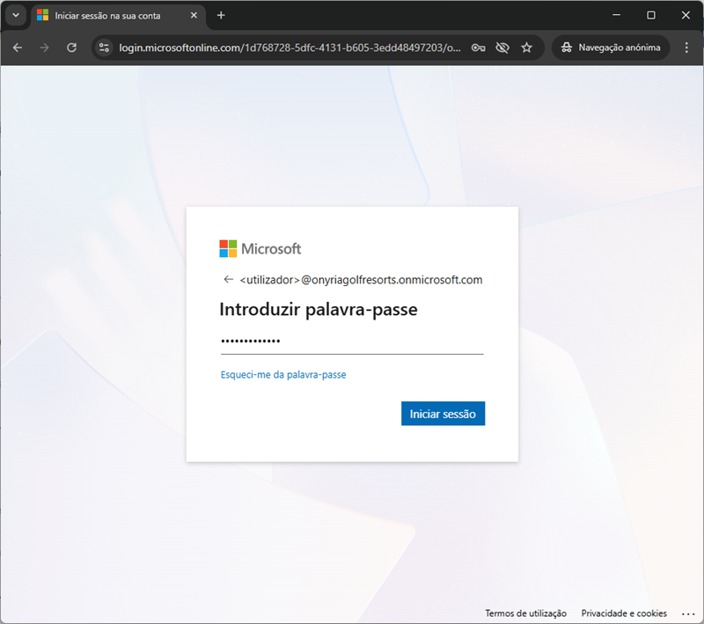
Introduzir a sua palavra-passe

Slide 5
No primeiro acesso

Slide 6
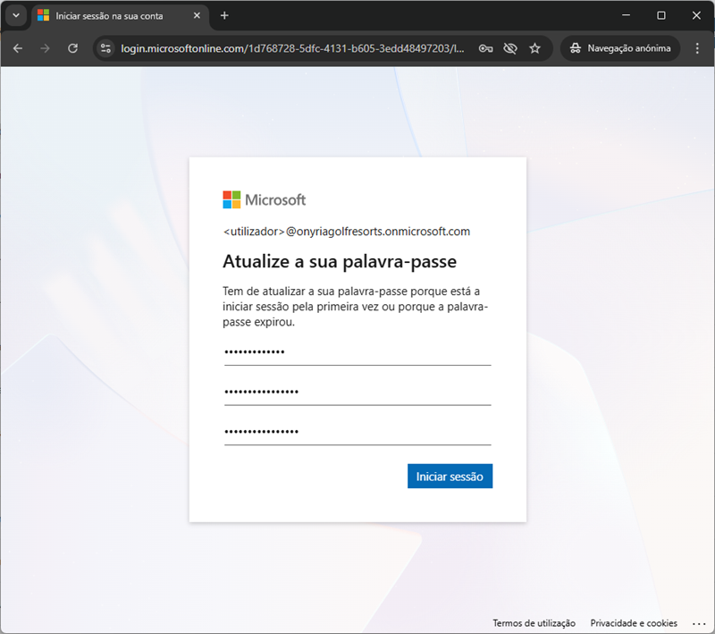
Preencha a palavra-passe atual e insira uma nova password
Pelo menos 12 carateres
Incluindo letras maiúsculas, minúsculas, algarismos e caracteres especiais
Guarde esta palavra-passe num local seguro e não a partilhe

Slide 7
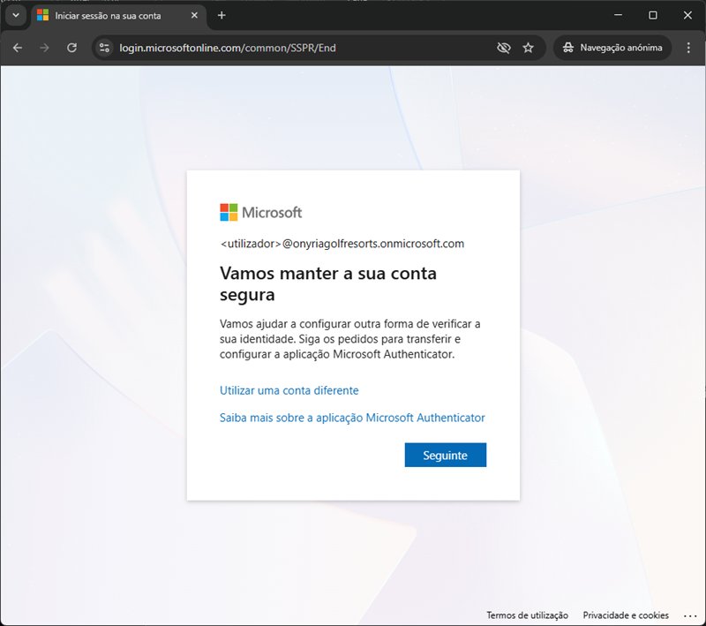

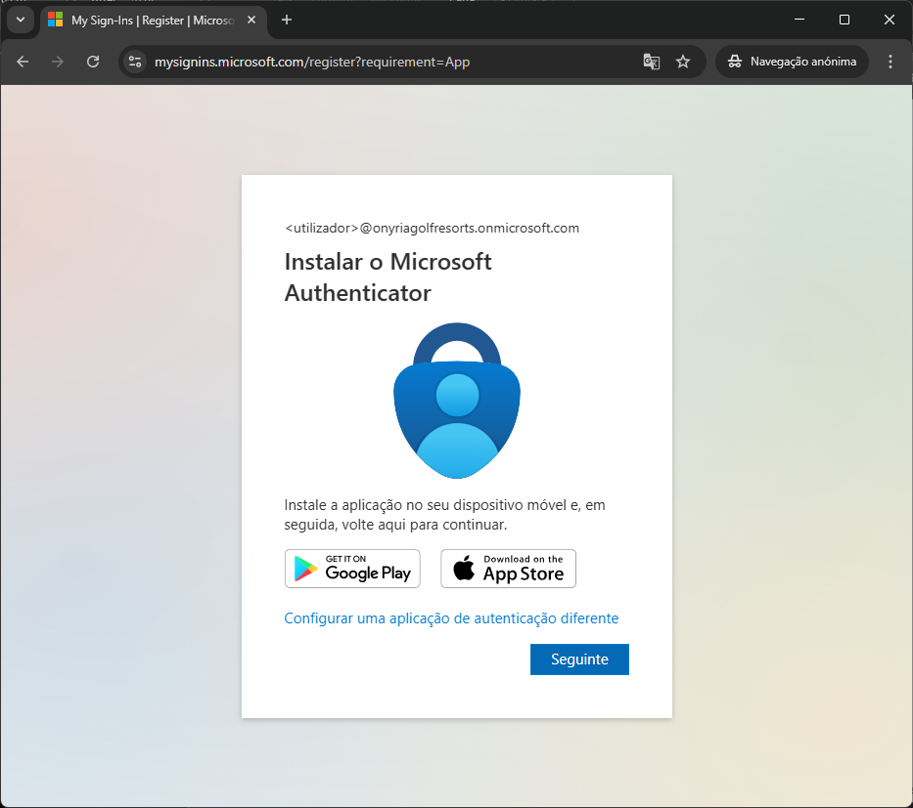
Instale o Microsoft Authenticator no seu telemóvel e siga as instruções no ecrã
Estamos a reforçar a segurança das nossas contas e, por isso, vamos começar a utilizar o Microsoft Authenticator. Esta aplicação permite confirmar a nossa identidade de forma rápida e muito mais segura do que apenas usar uma palavra-passe.
Com o Authenticator, mesmo que alguém descubra a sua palavra-passe, não conseguirá aceder à conta, porque será sempre necessário confirmar o acesso no seu telemóvel. Isto reduz de forma significativa o risco de acessos indevidos e protege melhor a sua informação.
A configuração é simples e será acompanhada por instruções passo a passo. O objetivo é garantir mais segurança, sem complicar o seu dia a dia.

Slide 8
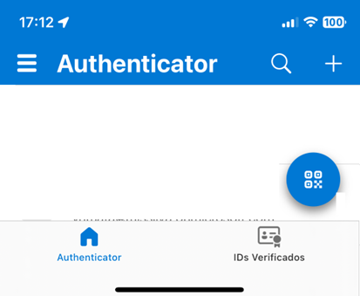
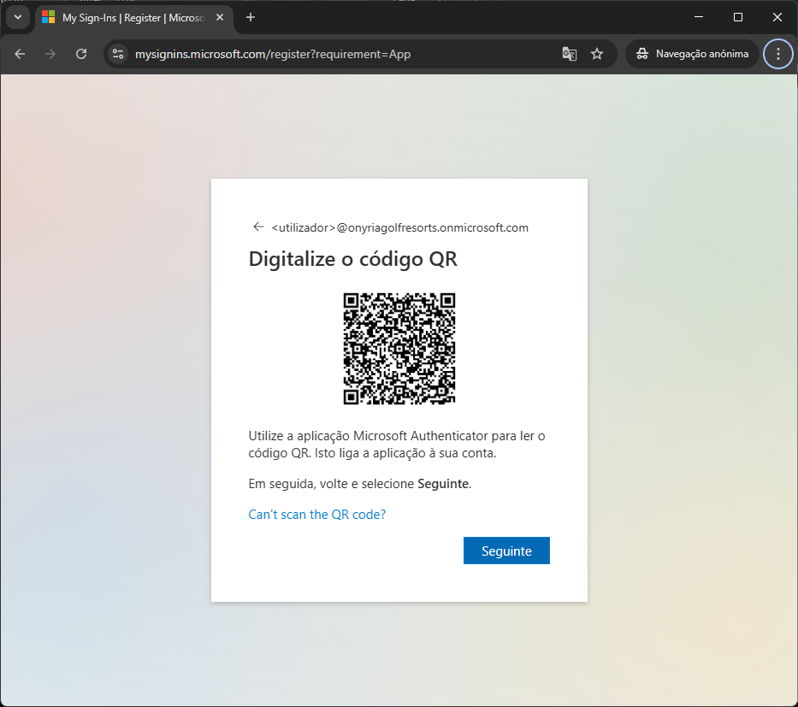
No Authenticator selecione a leitura do QR Code
Aponte a camara do seu telemóvel para o código no seu ecrã
Insira o seu código

